Slide 1
Декартова система координат в пространстве
Работу выполнила:
Таратина Яна,
ученица 10 а класса МБОУ СШ №1
г. Архангельска Архангельской области
Руководитель: Куприянович Марина Олеговна, учитель математики высшей квалификационной категории МБОУ СШ № 1 г. Архангельска Архангельской области,
2016

Slide 2
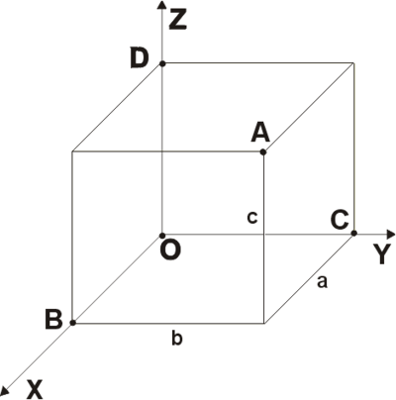
Декартовой системой координат в пространстве называется совокупность точки и базиса. Точка называется началом координат. Прямые, проходящие через начало координат называются осями координат
ось Ox – ось абсцисс
ось Oy – ось ординат
ось Oz – ось апликат

Slide 3
Прямоугольная система координат в пространстве образуется тремя взаимно перпендикулярными осями координат Ox, Oy и Oz.
Точка О - начало координат.
На каждой оси выбрано положительное направление, указанное стрелками, и единица измерения отрезков на осях

Slide 4
Библиография
http://www.studfiles.ru/preview/1044641/
http://dic.academic.ru/dic.nsf/ruwiki/890827

